Slide 1
JFilechooser
Jose Miguel de la Mora Alvarez
0228034

Slide 2
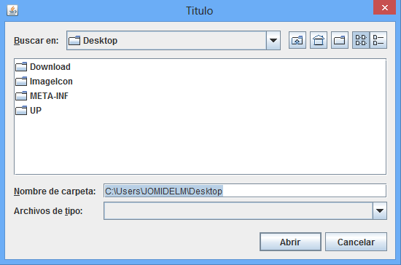
¿Qué es un “JFileCHooser”?
Es una clase java que nos permite mostrar fácilmente una ventana para la selección de un fichero.

Slide 3
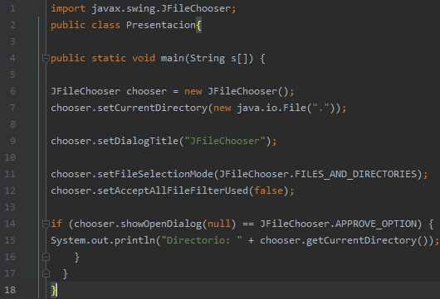
Ejemplo:

Slide 4
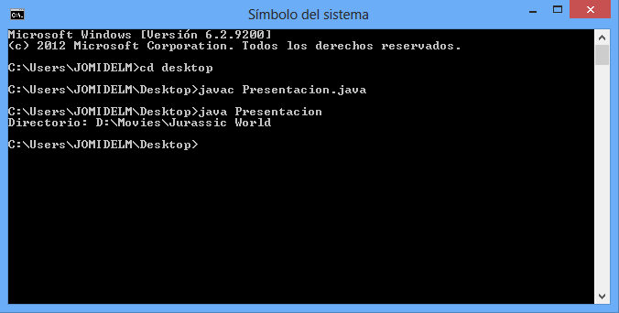
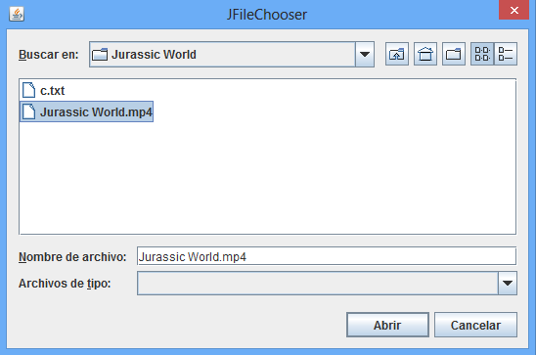
Usos
El uso más común del JFileChooser buscar la dirección de algún archivo.

Slide 5
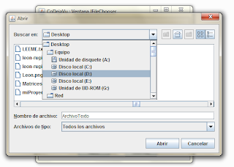
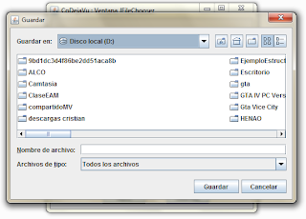
Métodos
getSelectedFile
showSaveDialog

